Slide 1

Mẫu Abstract Factory
Nhóm số 09 Phạm Tuấn Anh – 21520147 …

Slide 2
Nội dung
Tổng quan
Tên
Mô tả ngắn về mẫu
Phân loại
Ngữ cảnh/trường hợp sử dụng
Cấu trúc mẫu và mô tả
Ví dụ minh họa
Các bước hiện thực mẫu + code minh họa cho ví dụ trên
Ưu điểm
Nhược điểm
Liên quan đến các mẫu khác (với các mẫu đã học trước đó)

Slide 3
1. Tổng quan
Tên: Mẫu thiết kế Abstract Factory
Mô tả: Abstract Factory cung cấp một lớp giao diện có chức năng tạo ra các đối tượng liên quan mà không chỉ ra những lớp cụ thể nào ở thời điểm thiết kế
Phân loại: Creational Design Patterns

Slide 4
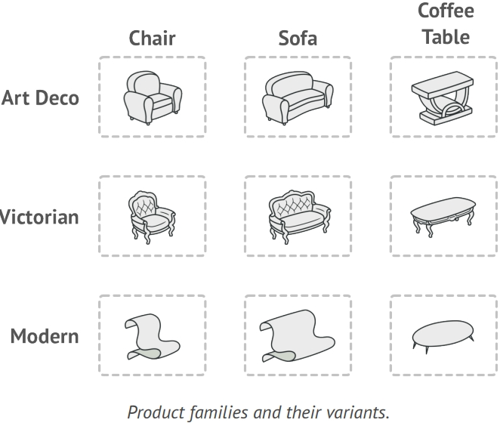
2. Trường hợp sử dụng

Slide 5
2. Trường hợp sử dụng
Sử dụng Abstract Factory khi code base của bạn muốn tạo ra 1 nhóm các đối tượng và các đối tượng này liên quan đến nhau thông qua các biến thể của mỗi đối tượng

Slide 6
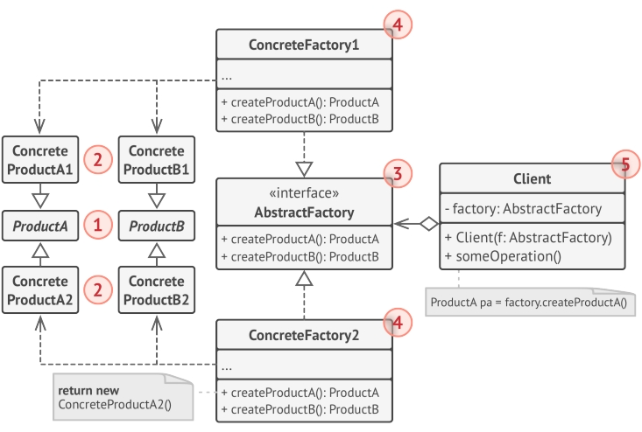
3. Cấu trúc mẫu và mô tả

Slide 7
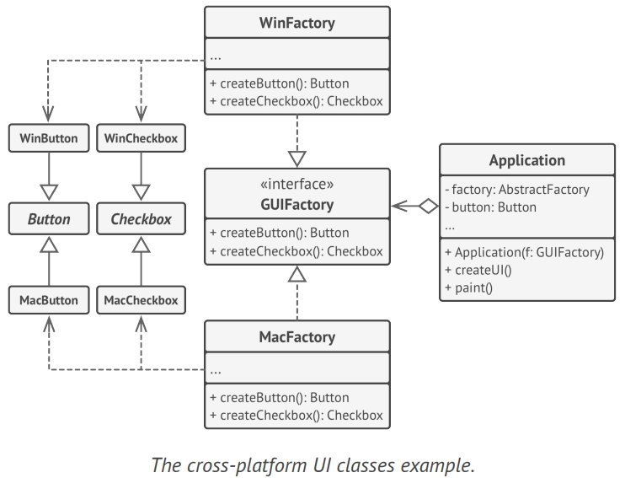
4. Ví dụ minh họa

Slide 8
5. Các bước thực hiện mẫu
Ánh xạ một ma trận của các loại đối tượng và các biến thể của những loại đối tượng này
Khai báo abstract interface cho tất cả các loại đối tượng trên. Tiếp theo tạo tất cả lớp đối tượng cụ thể theo biến thể của từng loại đối tượng và implement abstract interface tương ứng
Khai báo abstract factory interface với một tập các hàm tạo có kiểu trả về là các abstract interface trên
Implement một tập các lớp factory cụ thể, mỗi lớp cho mỗi biến thể của các loại đối tượng trên

Slide 9
5. Các bước thực hiện mẫu
Tạo code khởi tạo factory một nơi nào đó trong ứng dụng. Nó nên khởi tạo một trong những lớp factory cụ thể, phụ thuộc vào configuration của ứng dụng hoặc environment hiện tại. Truyền factory vừa khởi tạo đến tất cả các lớp nơi cần khởi tạo các đối tượng liên quan theo biến thể.
Quét qua code và tìm tất cả chỗ gọi trực tiếp đến constructor của các đối tượng liên quan theo biến thể. Thay thế chúng với hàm tạo phù hợp trong factory.

Slide 10
6. Ưu điểm
Đối tượng khởi tạo từ factory chắc chắn sẽ đồng bộ về mặt biến thể
Tránh được việc gắn chặt đối tượng theo biến thể với code ở client
Đảm bảo “Single Responsibility Principle”
Đảm bảo “Open/Closed Principle”

Slide 11
7. Nhược điểm
Code base có thể trở nên phức tạp hơn mức cần thiết nếu như có nhiều interface và class được thêm vào (Banana Monkey Jungle Problem)

Slide 12
8. Liên quan đến các mẫu khác
Factory Method ➔ Abstract Factory (more flexible, more complicated)
Abstract Factory chính là một tập các Factory Method
Builder tập trung khởi tạo một đối tượng một cách tuần tự, Abstract Factory tập trung khởi tạo các đối tượng theo nhóm biến thể nào đó

